Slide 1
computer graphics
Project - 3D Virtual Human Modeling & Visualization

Slide 2
contents
프로젝트 소개
Modeling & Texture Mapping
주요 기능 설명
Demo

Slide 3
프로젝트 소개

Slide 4

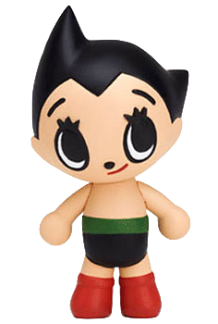
프로젝트 소개 - 목표 및 idea
목표 : 컴퓨터 그래픽스 수업을 통해 배운 OpenGL을 바탕으로 3D Human 모델링 수행
IDEA : 평소 좋아하는 캐릭터인 ‘Astro Boy’ 아톰 캐릭터를 모델링 하기로 결정
오른쪽 그림은 프로젝트를 진행하며 모델링에 참고한 실제 아톰 피규어 이미지

Slide 5
Modeling & Texture Mapping

Slide 6


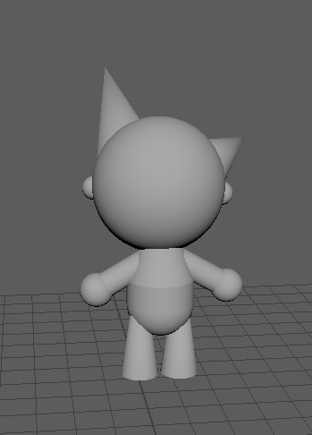
Modeling - 작업 순서
코드에서 직접 모델링을 구현하면 시간이 오래 걸릴 것으로 판단
3D 컴퓨터 애니메이션, 모델링, 시뮬레이션을 위한 기능을 제공하는 Tool인 Maya를 사용하여 모델링에 필요한 요소들을 시뮬레이션하여 도형, 크기, 회전, 위치 값을 추출하여 OpenGL 프로젝트에 적용
실제로 OpenGL으로 옮기는 과정에서 좌표값과 회전값이 다른 부분이 생기고 Scale을 조정하는 부분에서 문제가 발생했지만 코드 상에서 위치를 확인하며 직접 구현하여 해결

Slide 7

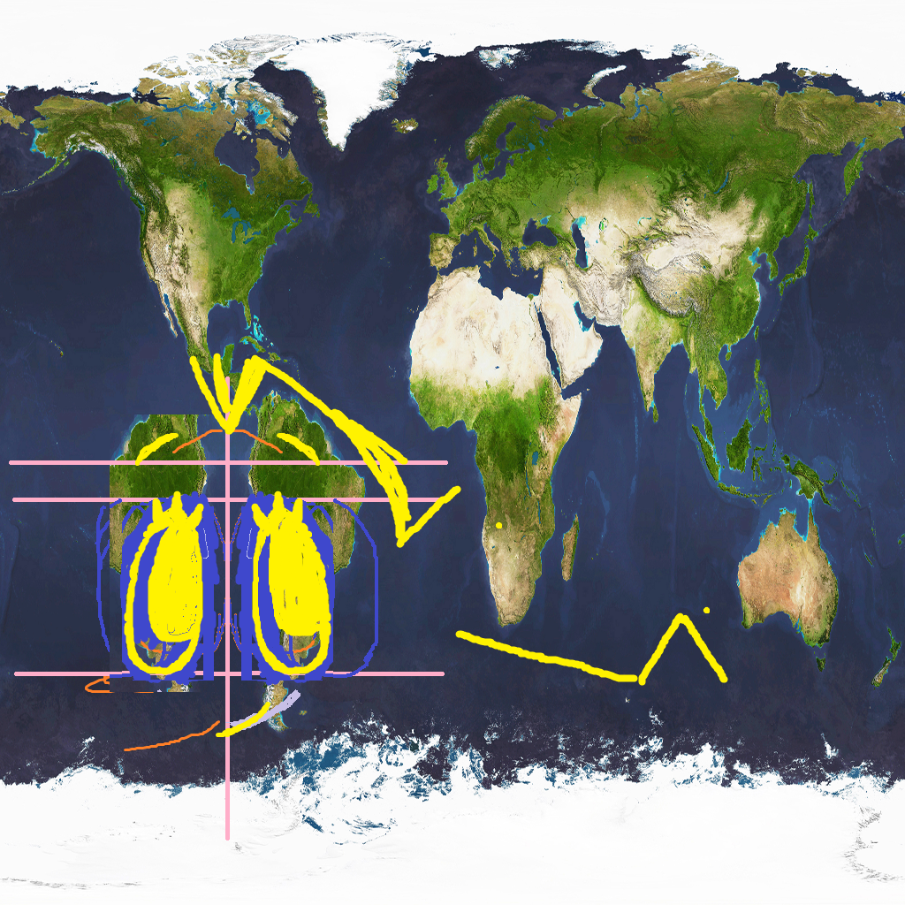

Texture Mapping - 작업 순서
사각형 텍스쳐를 구(Sphere)형에 입히면 왜곡이 발생함
최대한 목표 이미지와 근접하게 만들기 위해 테스트용 텍스쳐를 씌우고 그림판으로 수정하며 위치를 표시. 표시한 위치를 기반으로 텍스쳐 이미지 그림

Slide 8
주요 기능 설명

Slide 9
주요 기능 설명(1) - 초기화, 조명, Zoom
void init(void) : 초기화 함수로 glClearColor()를 통해 배경 색을 지정하고 TurnOnLight()함수를 호출하여 조명을 설정한다. // glClearColor(GLfloat red, GLfloat green, GLfloat blue, GLfloat alpha)
void TurnOnLight() : 조명색, 반사되어 비치는 정도 그리고 조명값(위치)를 지정해준다. 추가적으로 glMaterialfv()을 통해 물체의 재질을 설정하고 glLightfv()를 통해 조명의 위치와 특성을 지정한다. // glMaterialfv(GLenum face, GLenum pname, const GLfloat* params) glLightfv(GLenum light, GLenum pname, const GLfloat* params)
static void key(unsigned char key, int x, int y) : ‘q’ 키를 입력받은 경우, 프로그램 종료. ‘a’ 키를 입력받은 경우, glScalef()의 zoom_x 값에 0.05씩 값을 증가하여 확대. ‘z’ 키를 입력받은 경우, glScalef()의 zoom_x 값에 0.05씩 값을 감소하여 축소. // glSclaef(GLfloat x, GLfloat y, GLfloat z)

Slide 10
주요 기능 설명(2) - 회전
자연스러운 회전을 위해 Bradley Smith의 오픈 소스 arcball을 사용 : Arcball, written by Bradley Smith, March 24, 2006 arcball.h is free to use and modify for any purpose, with no restrictions of copyright or license.
마우스로 클릭한 좌표를 arcball의 구면 좌표계로 매핑하는 방식 : void arcball_setzoom(float radius, vec eye, vec up); void arcball_rotate(); void arcball_reset(); void arcball_start(int mx, int my); void arcball_move(int mx, int my);

Slide 11
주요 기능 설명(3) - modeling
static void reset_view(int w, int h) : Viewport, MatrixMode 그리고 Perspective를 설정해주고 gluLookat()을 통해 Camera위치를 지정한다. // gluLookAt( GLdouble eyeX, GLdouble eyeY, GLdouble eyeZ, GLdouble centerX, GLdouble centerY, GLdouble centerZ, GLdouble upX, GLdouble upY, GLdouble upZ)
static void draw_scene() : 모델링에 필요한 기능을 하는 모든 함수를 호출한다. // draw_ear1(), draw_ear2(), draw_hair1(), draw_hair2(), draw head(), draw_body_top(), draw_body_middle(), draw_body_bottom(), draw_shoe_left(), draw_shoe_right(), draw_leg_left(), draw_leg_right(), draw_arm_left(), draw_arm_right(), draw_hand_left(), draw_hand_right(),

Slide 12
주요 기능 설명(4) - modeling
void draw_ear1(), void draw_ear2()
void draw_hair1(), void draw_hair2()
void draw head()
void draw_body_top(), void draw_body_bottom()
void draw_shoe_left(), void draw_shoe_right()
void draw_leg_left(), void draw_leg_right()
void draw_arm_left(), void draw_arm_right()
void draw_hand_left(), void draw_hand_right()
함수 시작부분과 끝 부분에서 각각 glPushMatrix()와 glPopMatrix()를 호출한다. 이후에 glTranslatef() 함수를 사용하여 원하는 위치로 이동하고 glRotated()를 사용하여 회전하였다. 필요에 따라 실린더(Cylinder), 구(Sphere), 삼각뿔(SolidCone) 형태로 구현하였다.

Slide 13
주요 기능 설명(5) - Texture Mapping
void loadTexture(void) : BMP 파일을 불러와 텍스쳐를 생성한다.
void renderSphere( float cx, float cy, float cz, float r, int p ) : 지정한 위치에 반지름 r인 구를 생성하고 법선 벡터를 설정한다.

Slide 14
Demo

Slide 15


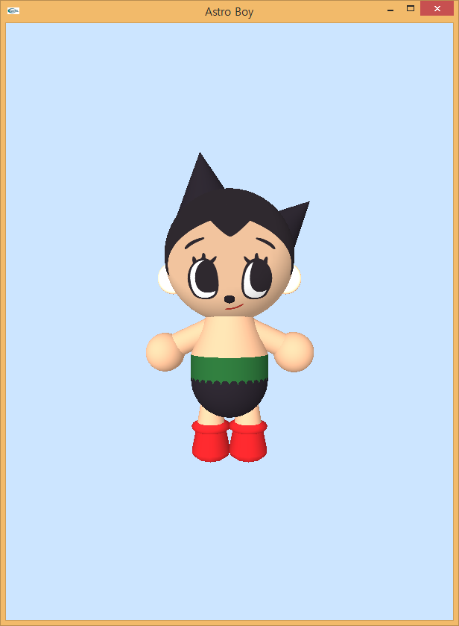
결과 - 실행화면
< 목표 이미지 >
< 실제 모델링 결과 >

Slide 16

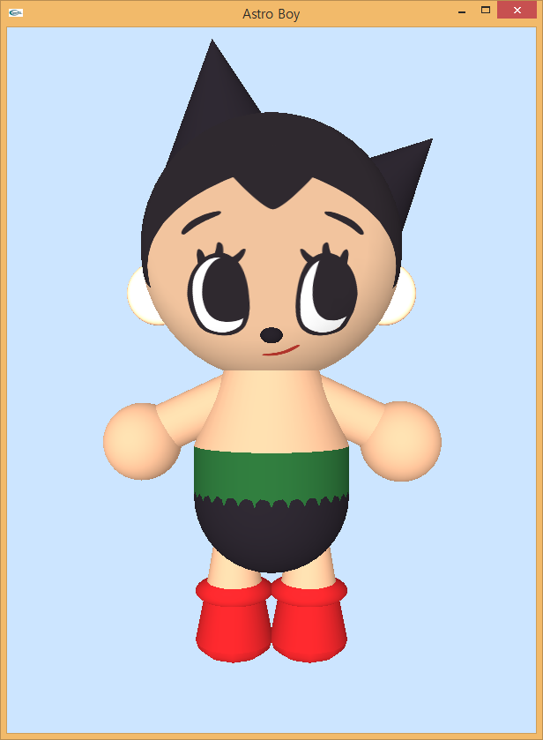
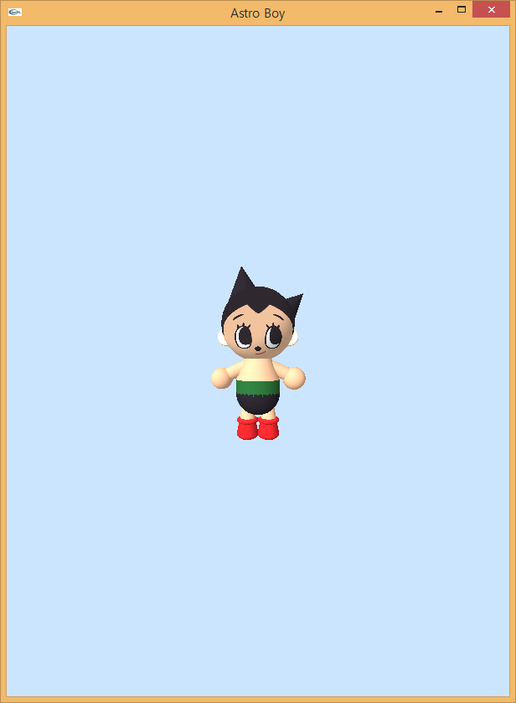
결과 - Zoom In/OUT
< ‘a’ key로 Zoom In >
< ‘z’ key로 Zoom Out >

Slide 17
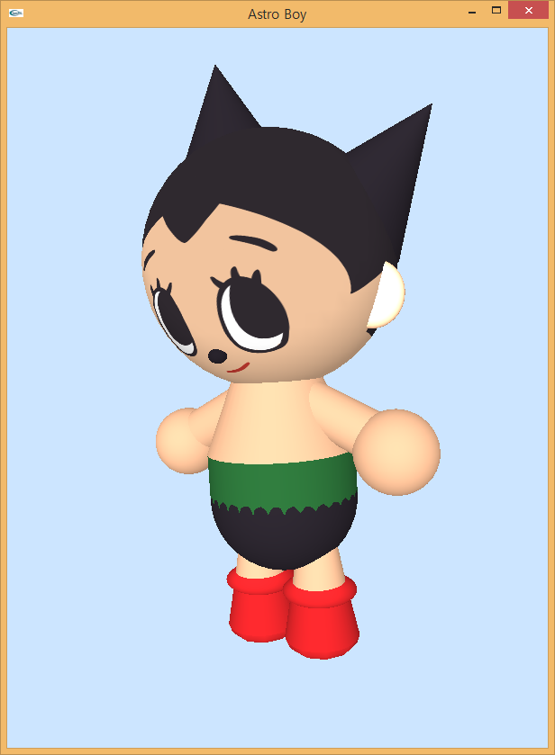
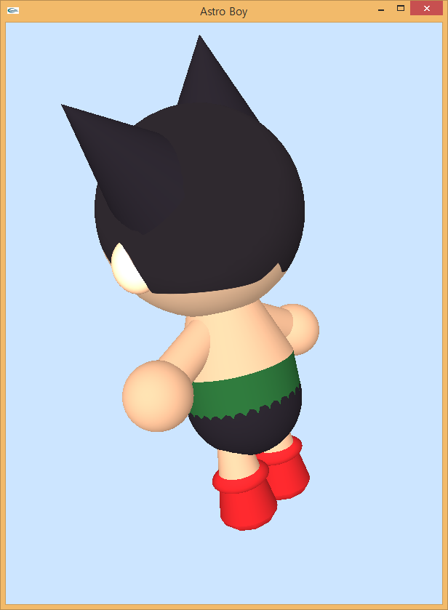
결과 - rotate
< arcball 회전 >

Slide 18
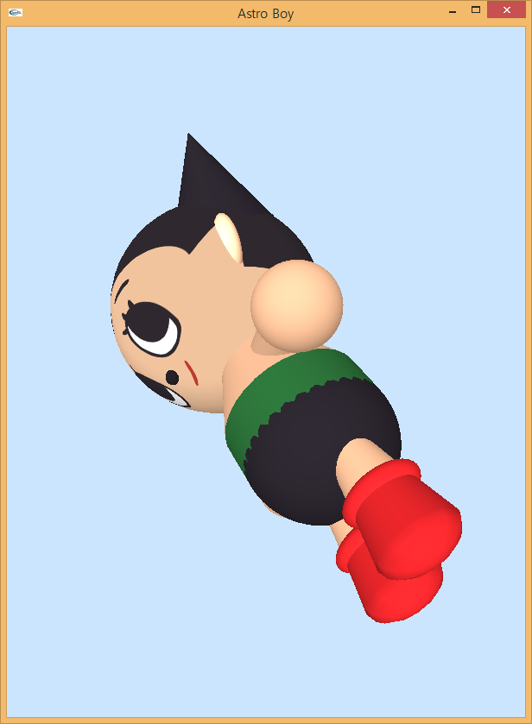
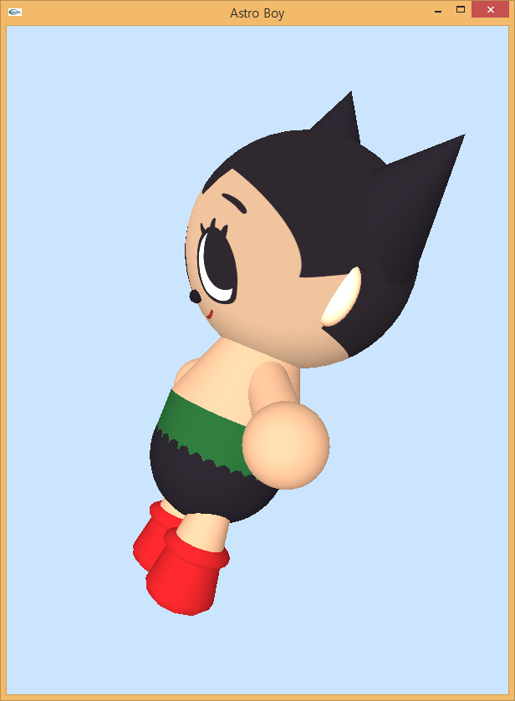
결과 - rotate
< arcball 회전 >

